Slide 1
fitlink
Leonardo Almeida (102536), Luís Afonso (104171), Diogo Oliveira Magalhães (102470), Igor Lordello (101063)

Slide 2
Transformação digital
A nossa app veio para inovar a forma que as pessoas se exercitam. Seja em casa, por conta de não ter tempo de ir a um ginásio, seja numa hotel durante uma viagem à trabalho, a FitLink viabiliza que seus utilizadores se exercitem de qualquer lugar, precisando apenas de um smartphone.
A app também permite que os utilizadores que já frequentam ginásios possam se guiar 100% pelo smartphone
Há também a possibilidade de contratar um Personal Trainer à distância

Slide 3
Produto
O que é?
Para que serve?
Quais as outras alternativas?

Slide 4
Arquitetura
Propõe-se a utilização de um servidor utilizando a tecnologia NodeJS para receber os dados das aplicações da FitLink, uma vez que esta tecnologia, já matura, é utilizada em várias outras empresas reconhecidas globalmente, tais como o Twitter
Para a criação da aplicação foi usado a ferramenta da MIT, a App Inventor. No entanto sugere-se a utilização de uma linguagem de programação como Kotlin, de modo a construir-se uma aplicação mais robusta.

Slide 5

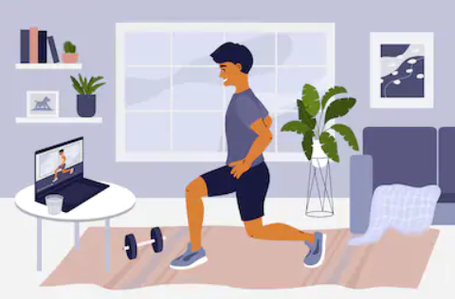
Incremento
Permite o treino da condição física sem a necessidade de deslocamento, eliminando assim problemas de incompatibilidade de horário;
Possibilita um treino personalizado que depende do objetivo do utilizador e qual/quais partes do corpo quer treinar;
Imagem: Desporto em casa
(slide da primeira apresentação)

Slide 6

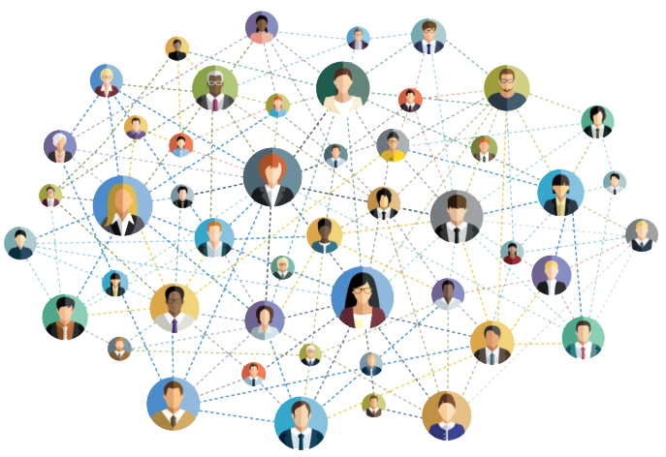
Incremento
Através da rede de personal trainers, o utilizador consegue um acompanhamento à distância e constante, caso opte por o fazer;
Permite criar uma comunidade de pessoas com objetivos semelhantes que podem comunicar entre si e desta forma favorece a entreajuda.
Imagem: Representação de uma comunidade
(slide da primeira apresentação)

Slide 7
Lições aprendidas
Existe um plano de execução e organização de ideias
Difícil fazer algumas mudanças
Trabalho em grupo
Dependemos uns dos outros

